Slide 1

To my class 3
Thứ .. ngày .. tháng .. năm ..

Slide 2
Play a game !
Memory game
Nhìn tranh và kể tên các đồ vật bằng Tiếng Anh

Slide 3
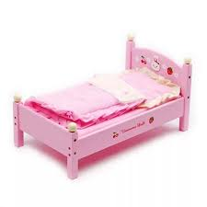
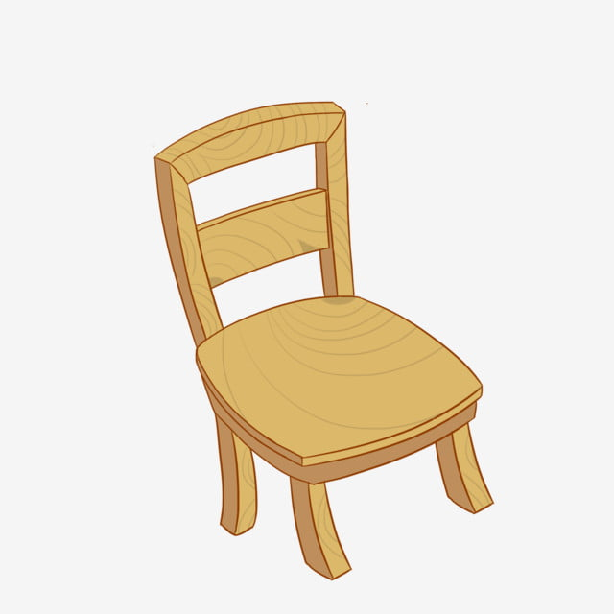

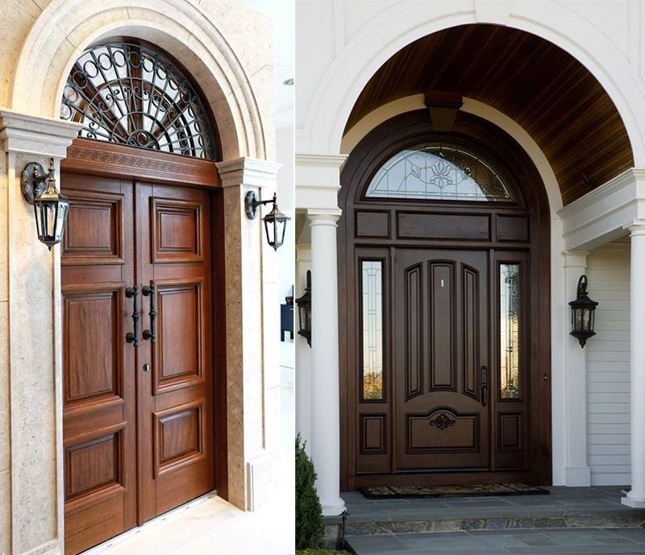


Slide 4
A bed | A chair
doors | windows

Slide 5
New lesson
Unit 14: My bedroom
Lesson 2 ( Tiết 5)
1. look, listen and repeat.
2. Listen, point and say.
3. Let’s talk.

Slide 6
1. look, listen and repeat.
Vocabulary:
Big
Small
New
Old

Slide 7
2. Listen, point and say.
Structure:
The…………is………………..
The…………..are…………….

Slide 8
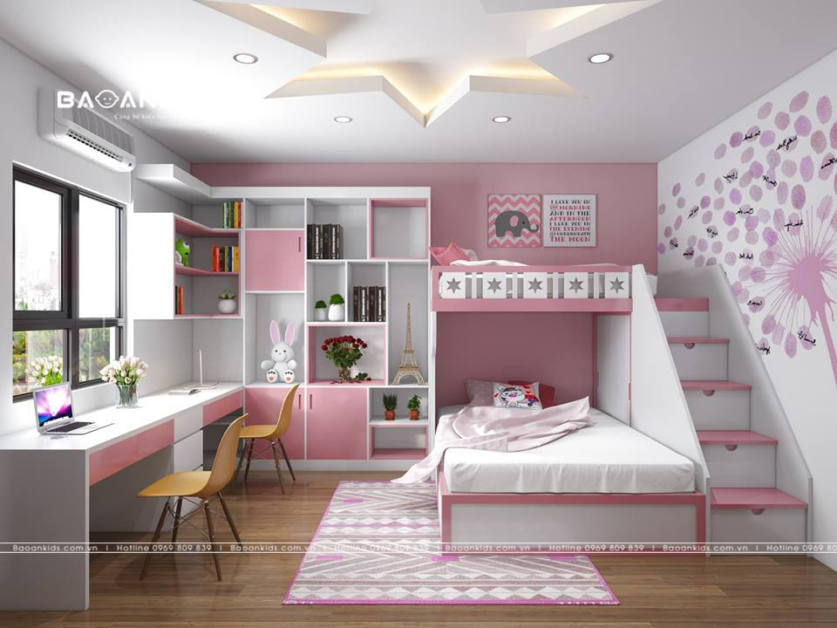
3. Let’s talk.

Slide 9


